Slide 1
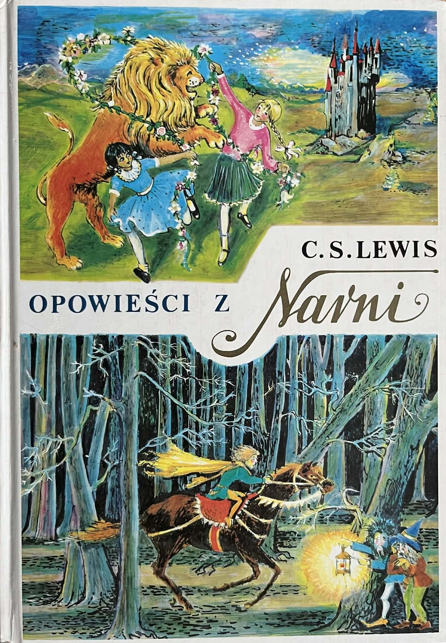
PTASIE MLECZKO
Białej Czarownicy
„Opowieści z Narni”
Projekt zrealizowali:
Miłosz Sidor
Paweł Pyłko

Slide 2
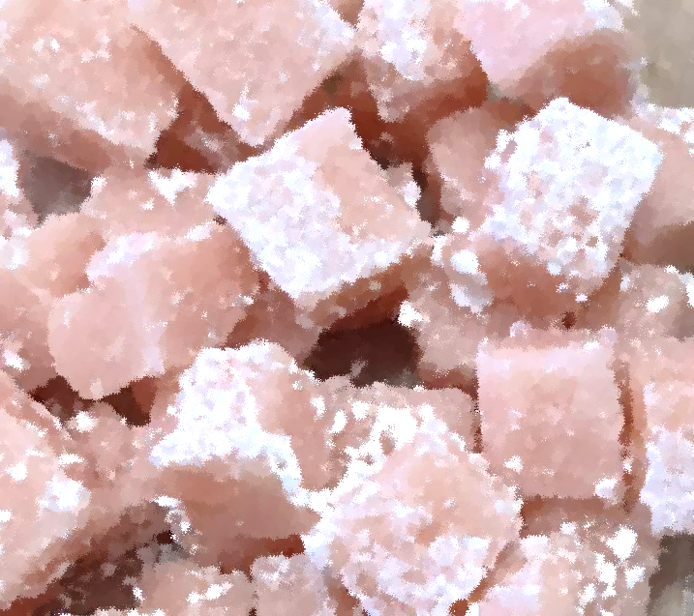
Cytat z rozdziału 4 PTASIE MLECZKO
Królowa wylała z buteleczki jeszcze jedną kroplę; tym razem na śniegu pojawiło się okrągłe, przewiązane zieloną wstążeczką pudło, pełne – jak się okazało – najlepszego ptasiego mleczka. Każdy kawałek był słodki i cudownie piankowaty aż do samego środka i Edmund musiał przyznać, że nigdy jeszcze nie jadł czegoś równie wspaniałego. Teraz zrobiło mu się bardzo ciepło i przyjemnie.

Slide 3
Przepis
Składniki:
100 g skrobi kukurydzianej
150-200 ml wody
1 łyżka wody różanej
1-2 łyżeczki galaretki truskawkowej
1 łyżeczka żelatyny
100 g cukru
3-4 łyżki cukru pudru do posypania

Slide 4
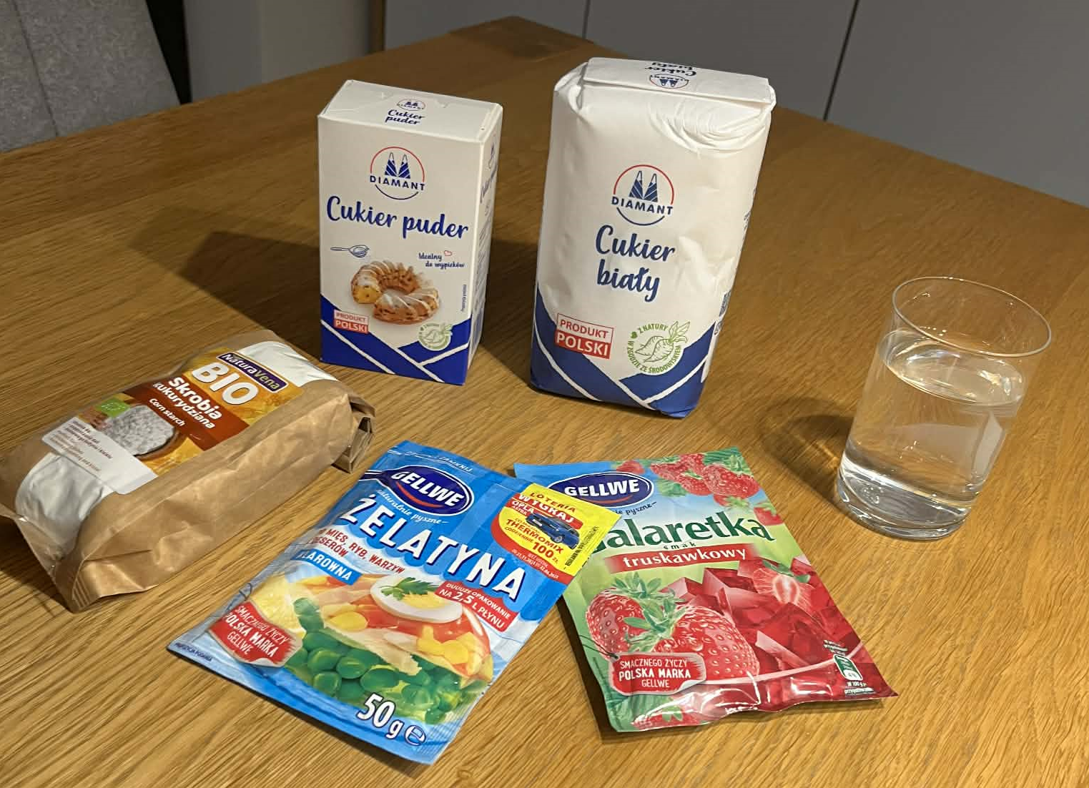
Przygotowane składniki

Slide 5
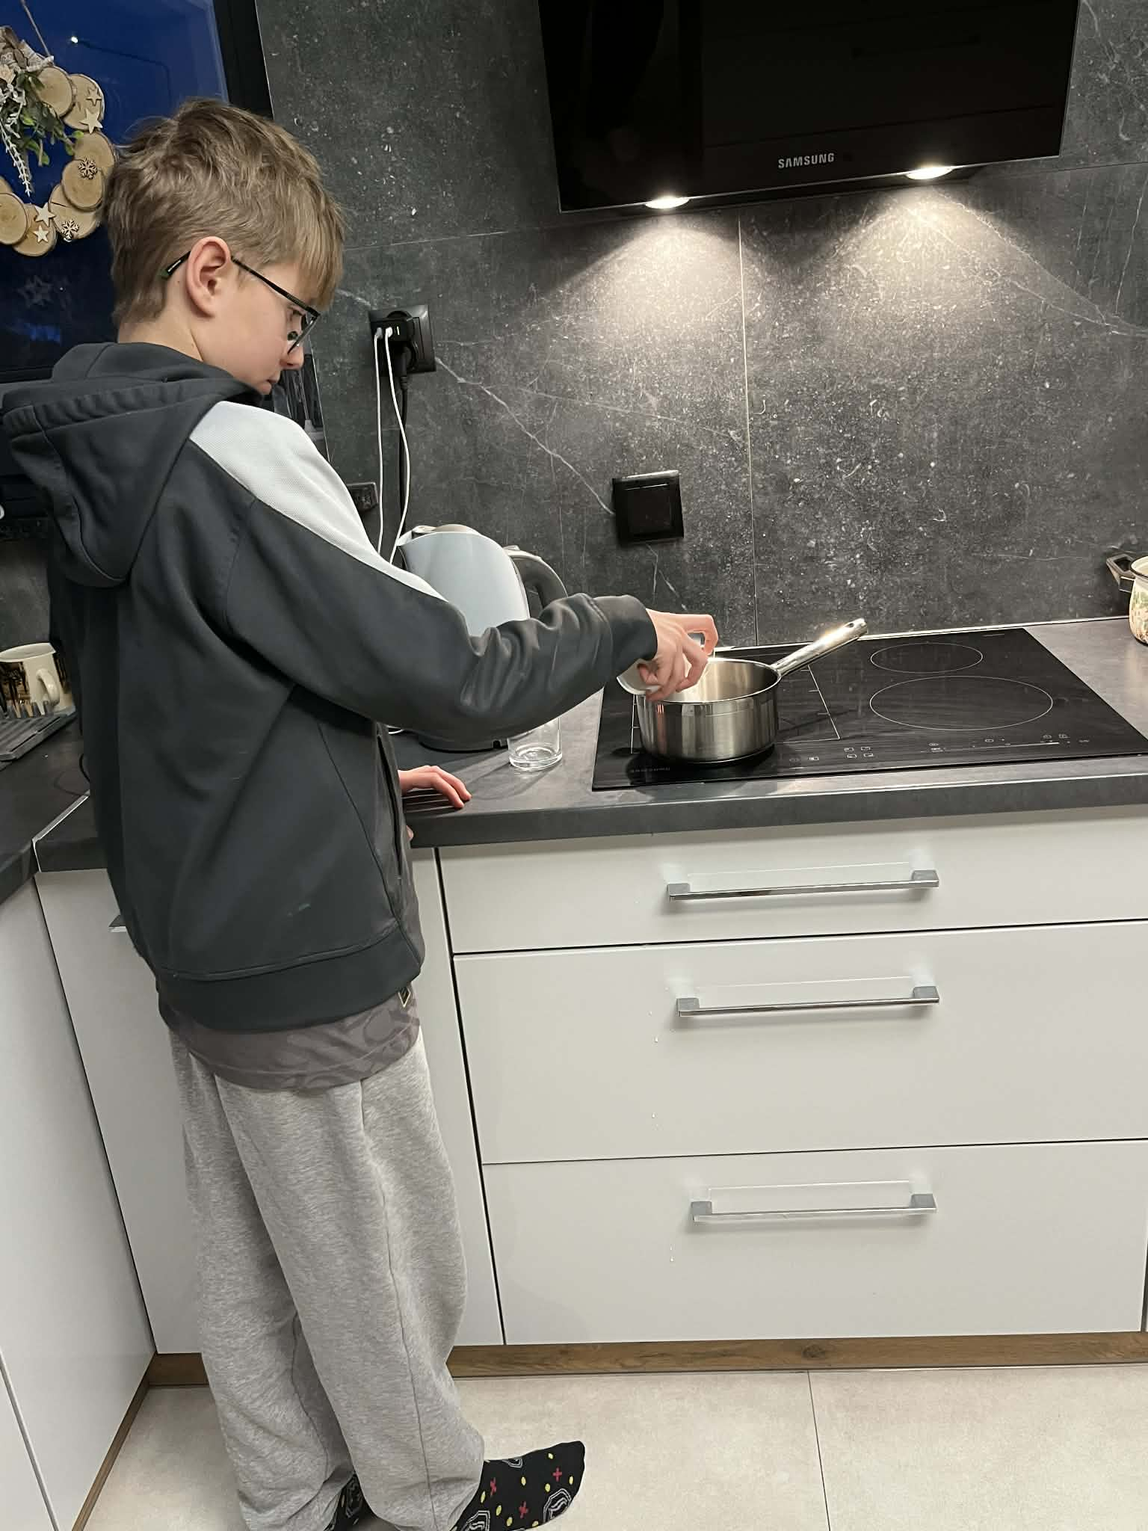
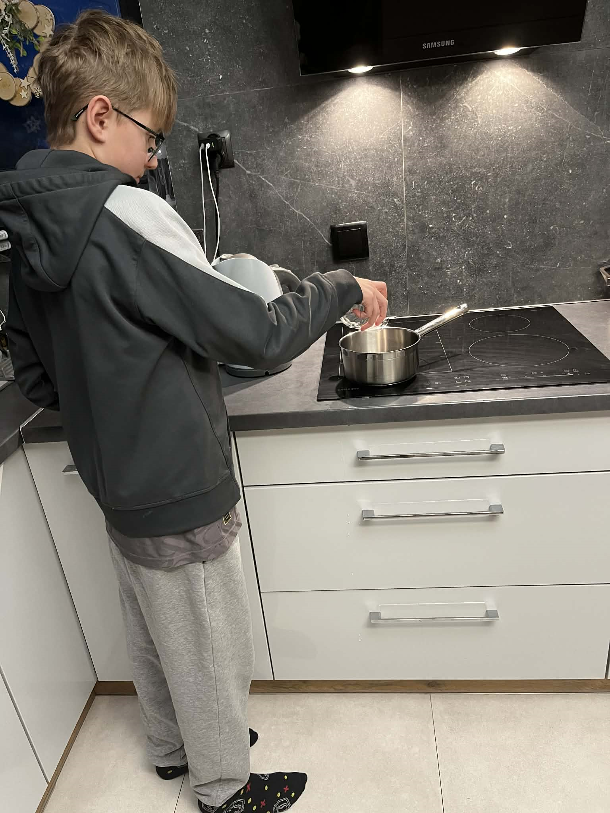
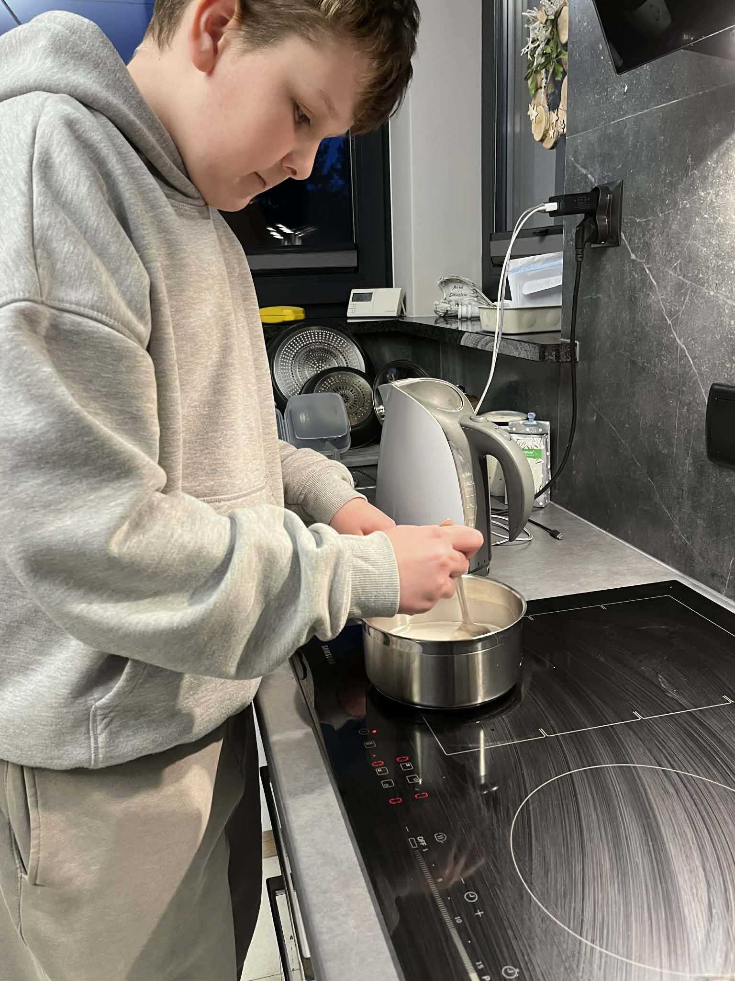
Podgrzewanie i mieszanie wody z cukrem

Slide 6
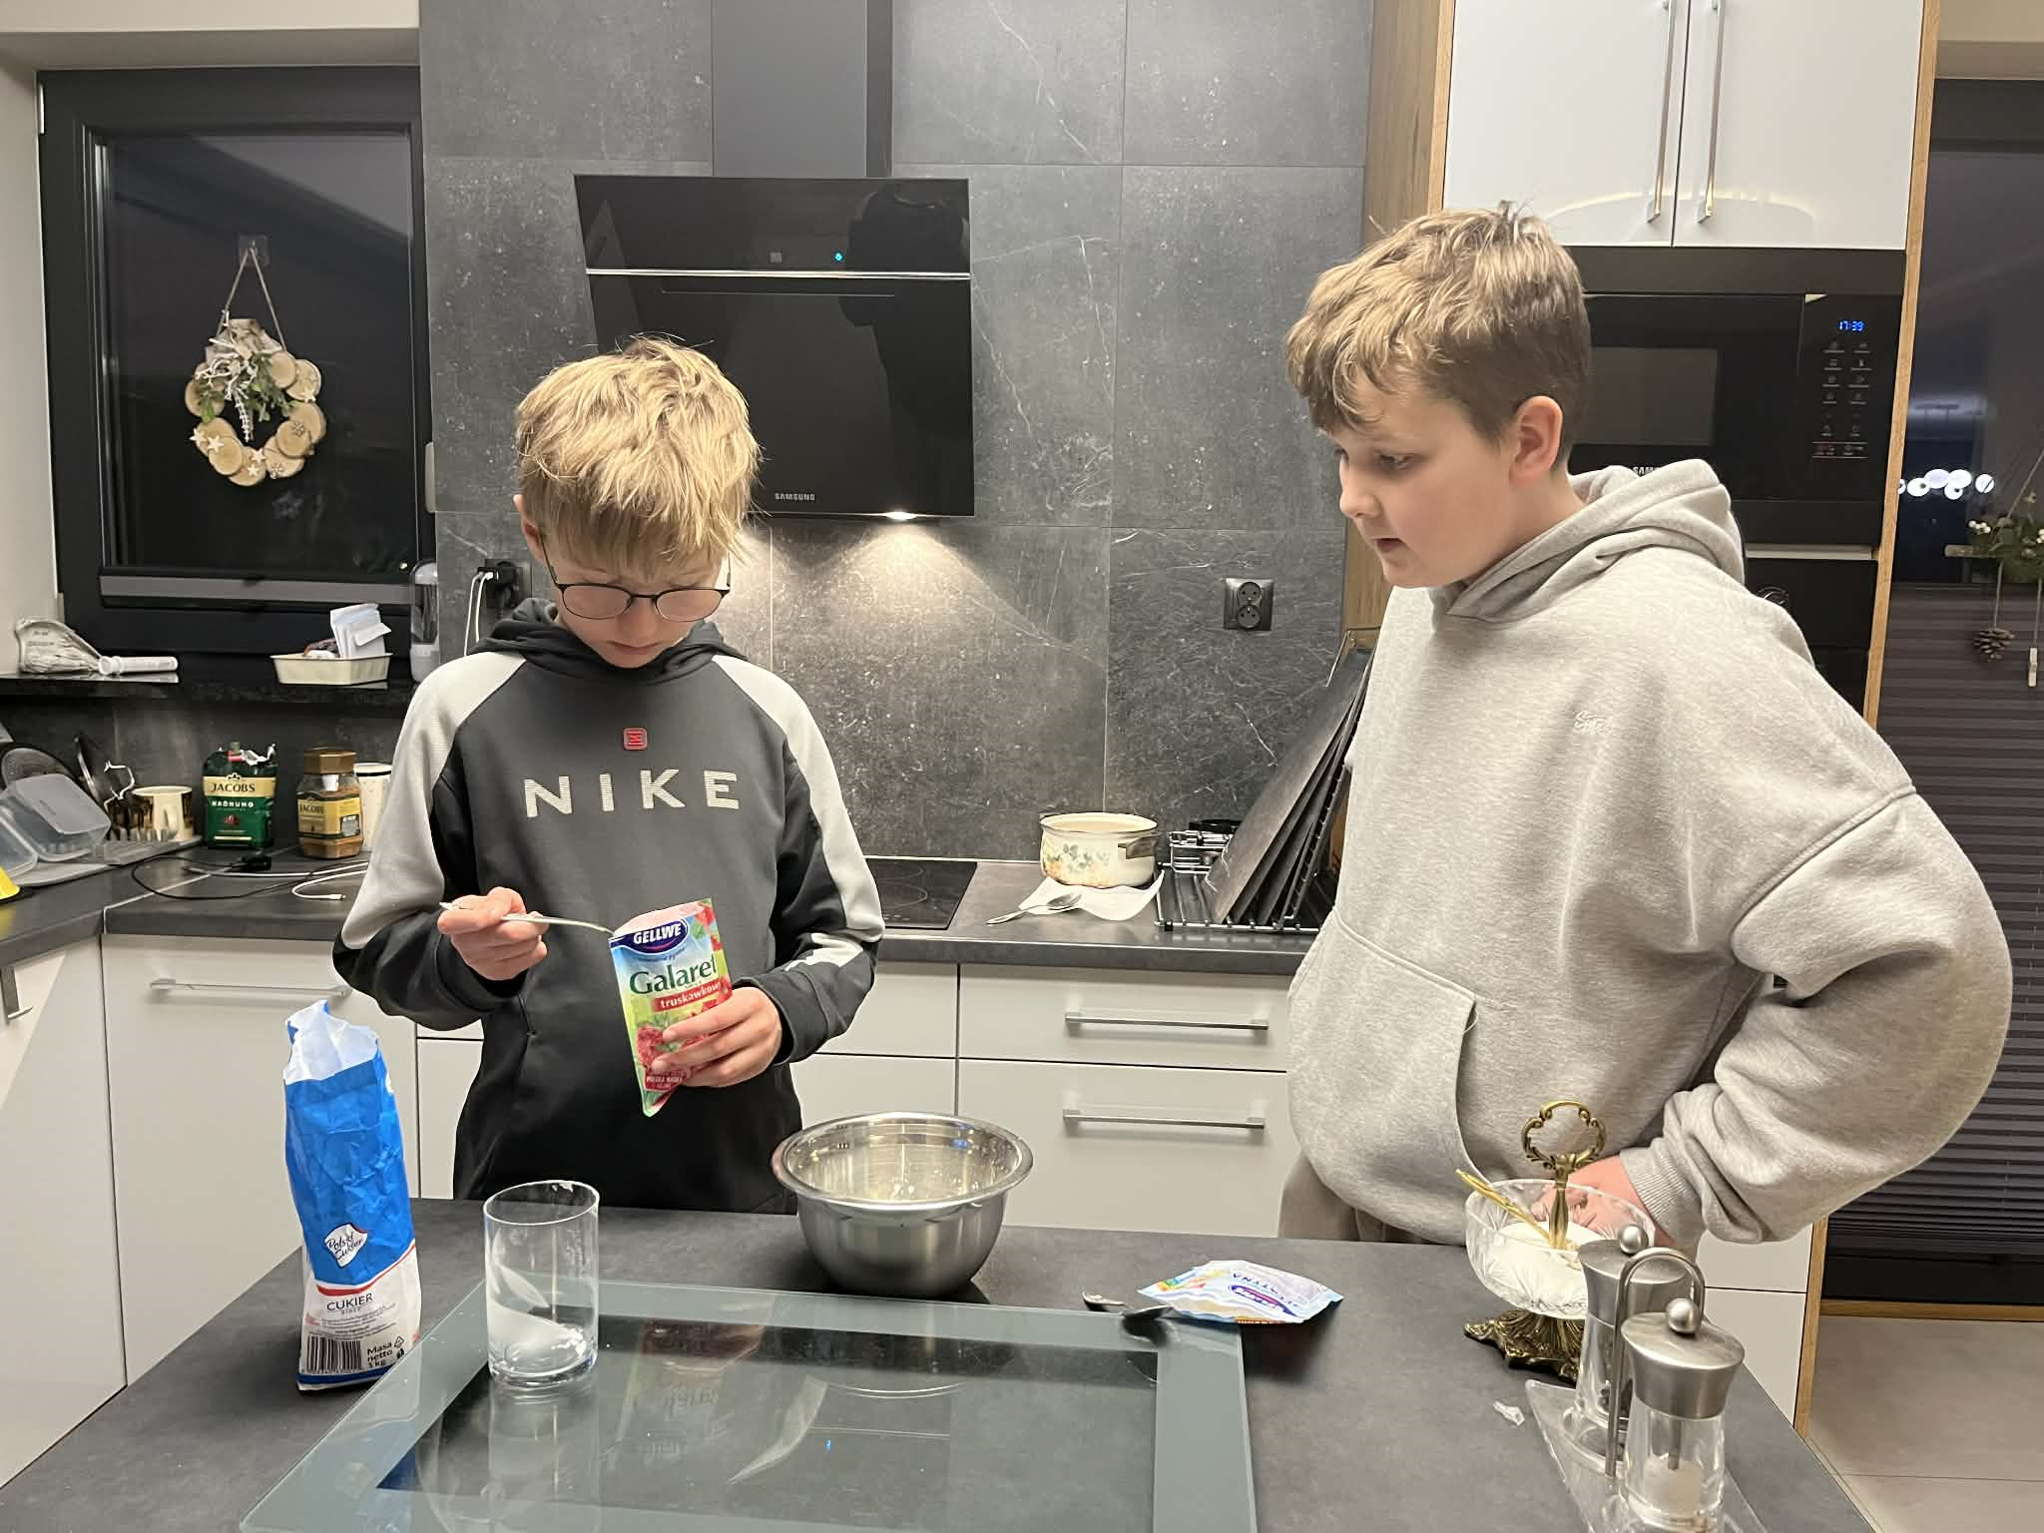
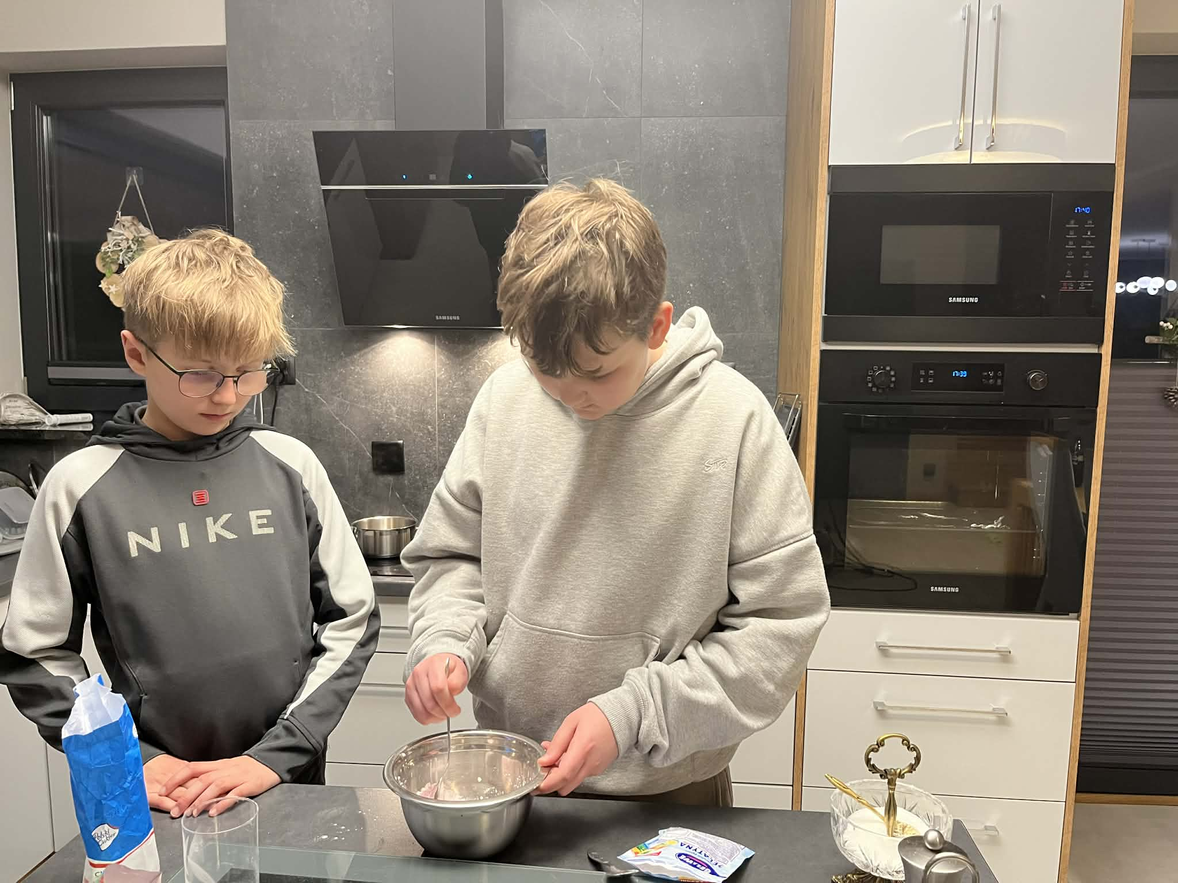
Mieszanie skrobi kukurydzianej z żelatyną i galaretką truskawkową

Slide 7
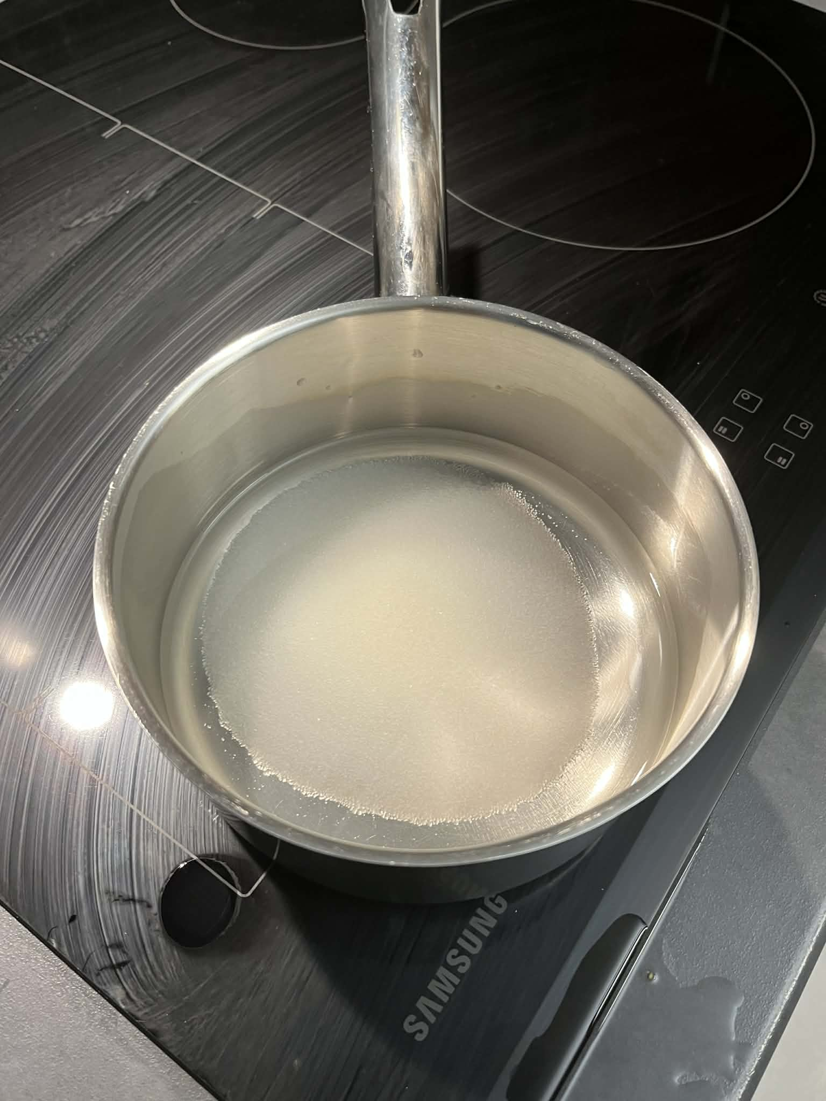
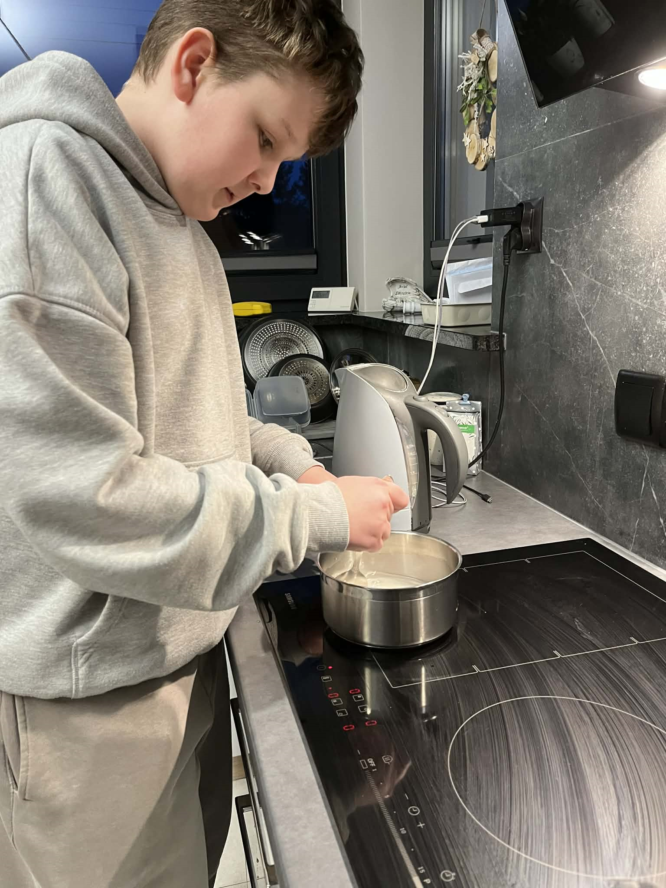
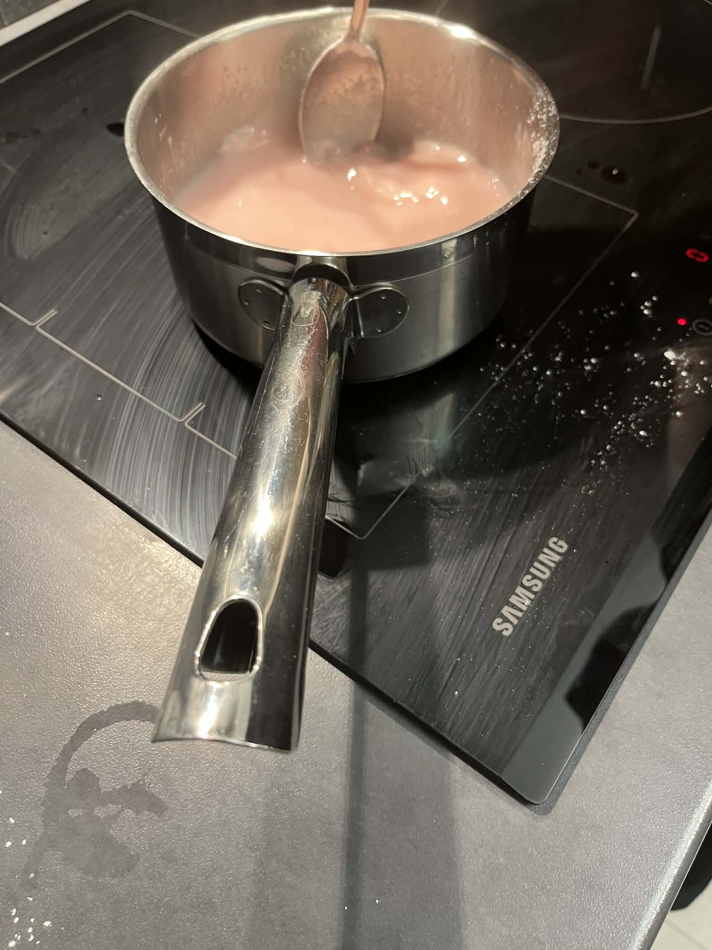
Dodawanie wody z cukrem do wymieszanych składników i gotowanie na wolnym ogniu

Slide 8
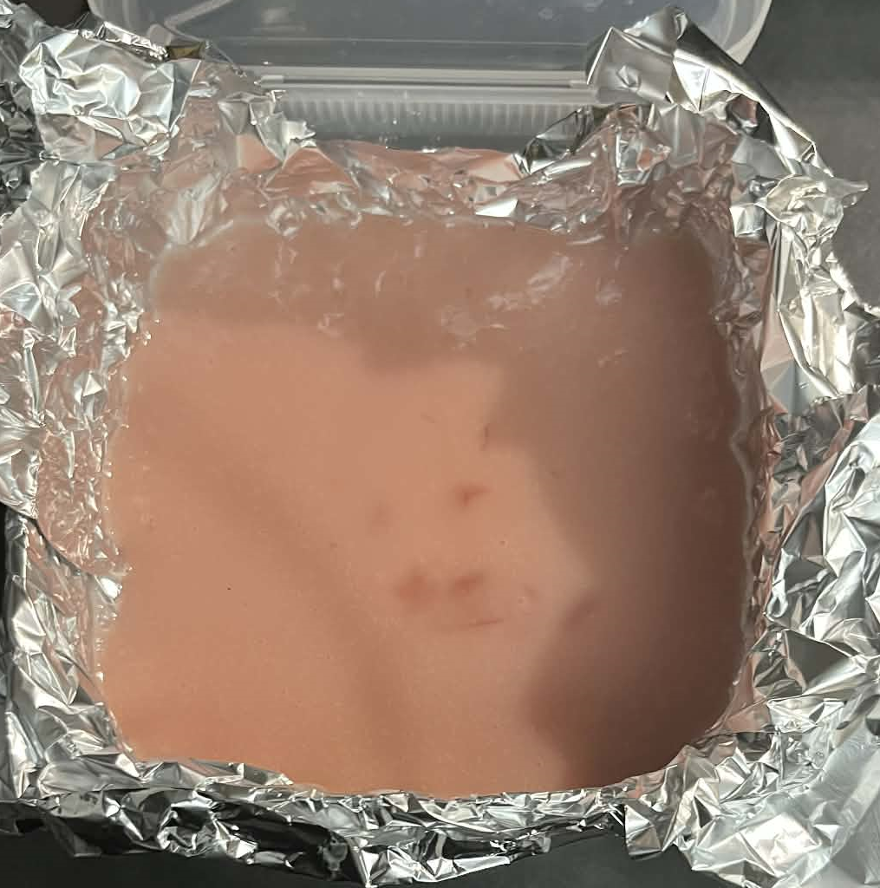
Schłodzenie przygotowanej masy w lodówce

Slide 9
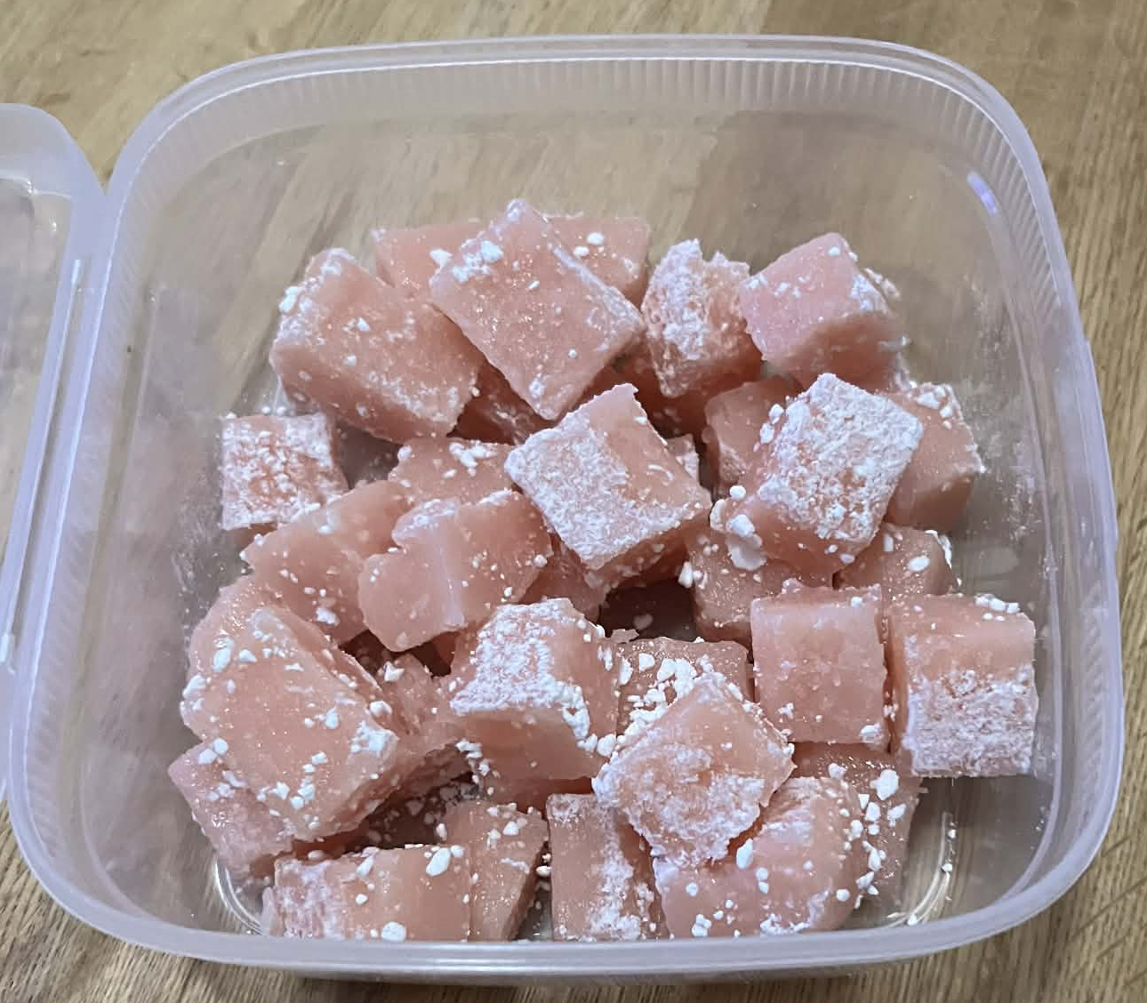
Gotowe ptasie mleczko
Dziękujemy za uwagę.

